Slide 1
Agentes Patógenos de transmisión sanguínea y exposición a lesiones por punción de aguja

Slide 2
OSHA – Beca de Capacitación Susan Harwood
Descargo de Resposabilidad
DESCARGO DE RESPONSABILIDAD: Este material se produjo con la subvención número SH-26274-1SH4 de la Administración de Seguridad y Salud Ocupacional del Departamento de Trabajo de los Estados Unidos. No refleja necesariamente los puntos de vista o las políticas del Departamento de Trabajo de los Estados Unidos; asimismo, la mención de marcas registradas, productos comerciales u organizaciones tampoco implica el respaldo del Gobierno de los Estados Unidos. El Gobierno de los Estados Unidos no garantiza ni asume responsabilidad alguna sobre la exactitud, el carácter completo o la utilidad de cualquier información, aparato, producto o proceso que aquí se divulguen.
INFORMACIÓN SOBRE DERECHOS DE AUTOR: Este material es propiedad registrada del Miami Dade College. En cumplimiento de regulaciones federales, OSHA (la Administración de Seguridad y Salud Ocupacional) retiene una licencia para utilizar y difundir dicho material con el propósito de promover la seguridad y la salud en los ámbitos de trabajo. Por el presente documento, Miami Dade College autoriza a los empleadores y a los profesionales de seguridad y salud laboral a utilizar este material, distribuido por o mediante OSHA, en sus ámbitos laborales o en sus profesiones, en concordancia con los lineamientos que dicho material contiene.
Con este objetivo se autoriza el empleo de este material registrado únicamente con propósitos no comerciales, instructivos, personales o académicos. El material se puede utilizar e incorporar a otros programas de seguridad y salud en los ámbitos laborales a condición de que no se cobre pago alguno por su uso subsiguiente. Queda prohibida la utilización del material con cualquier otro fin, en particular el uso comercial, sin la previa y expresa autorización por escrito por parte del/de los propietario/s registrados. Queda además prohibida cualquier modificación al material sin la autorización previa y expresa por escrito de los propietarios registrados.

Slide 3

¿Qué es OSHA?

Slide 4
¿Qué es OSHA?
R
I
G
H
T
S
A
N
D
E
S
P
O
N
S
I
B
I
L
I
T
I
E
S
E
m
p
l
o
y
e
r
s
m
u
s
t
:
•
F
o
l
l
o
w
a
l
l
r
e
l
e
v
a
n
t
O
S
H
A
s
a
f
e
t
y
a
n
d
h
e
a
l
t
h
s
t
a
n
d
a
r
d
s
.
•
F
i
n
d
a
n
d
c
o
r
r
e
c
t
s
a
f
e
t
y
a
n
d
h
e
a
l
t
h
h
a
z
a
r
d
s
.
•
I
n
f
o
r
m
e
m
p
l
o
y
e
e
s
a
b
o
u
t
c
h
e
m
i
c
a
l
h
a
z
a
r
d
s
t
h
r
o
u
g
h
t
r
a
i
n
i
n
g
,
l
a
b
e
l
s
,
a
l
a
r
m
s
,
c
o
l
o
r
-
c
o
d
e
d
s
y
s
t
e
m
s
,
c
h
e
m
i
c
a
l
i
n
f
o
r
m
a
t
i
o
n
s
h
e
e
t
s
a
n
d
o
t
h
e
r
m
e
t
h
o
d
s
.
•
N
o
t
i
f
y
O
S
H
A
w
i
t
h
i
n
8
h
o
u
r
s
o
f
a
w
o
r
k
p
l
a
c
e
f
a
t
a
l
i
t
y
o
r
w
h
e
n
t
h
r
e
e
o
r
m
o
r
e
w
o
r
k
e
r
s
a
r
e
h
o
s
p
i
t
a
l
i
z
e
d
(
1
-
8
0
0
-
3
2
1
-
O
S
H
A
[
6
7
4
2
]
)
.
•
P
r
o
v
i
d
e
r
e
q
u
i
r
e
d
p
e
r
s
o
n
a
l
p
r
o
t
e
c
t
i
v
e
e
q
u
i
p
m
e
n
t
a
t
n
o
c
o
s
t
t
o
w
o
r
k
e
r
s
.
*
•
K
e
e
p
a
c
c
u
r
a
t
e
r
e
c
o
r
d
s
o
f
w
o
r
k
-
r
e
l
a
t
e
d
i
n
j
u
r
i
e
s
a
n
d
i
l
l
n
e
s
s
e
s
.
•
P
o
s
t
O
S
H
A
c
i
t
a
t
i
o
n
s
,
i
n
j
u
r
y
a
n
d
i
l
l
n
e
s
s
s
u
m
m
a
r
y
d
a
t
a
,
a
n
d
t
h
e
O
S
H
A
“
J
o
b
S
a
f
e
t
y
a
n
d
H
e
a
l
t
h
-
I
t
’
s
T
h
e
L
a
w
”
p
o
s
t
e
r
i
n
t
h
e
w
o
r
k
p
l
a
c
e
w
h
e
r
e
w
o
r
k
e
r
s
w
i
l
l
s
e
e
t
h
e
m
.
•
N
o
t
d
i
s
c
r
i
m
i
n
a
t
e
o
r
r
e
t
a
l
i
a
t
e
a
g
a
i
n
s
t
a
n
y
w
o
r
k
e
r
f
o
r
u
s
i
n
g
t
h
e
i
r
r
i
g
h
t
s
u
n
d
e
r
t
h
e
l
a
w
.
*
E
m
p
l
o
y
e
r
s
m
u
s
t
p
a
y
f
o
r
m
o
s
t
t
y
p
e
s
o
f
r
e
q
u
i
r
e
d
p
e
r
s
o
n
a
l
p
r
o
t
e
c
t
i
v
e
e
q
u
i
p
m
e
n
t
.
E
m
p
l
o
y
e
e
s
h
a
v
e
t
h
e
r
i
g
h
t
t
o
:
•
W
o
r
k
i
n
g
c
o
n
d
i
t
i
o
n
s
t
h
a
t
d
o
n
o
t
p
o
s
e
a
r
i
s
k
o
f
s
e
r
i
o
u
s
h
a
r
m
.
•
R
e
c
e
i
v
e
i
n
f
o
r
m
a
t
i
o
n
a
n
d
t
r
a
i
n
i
n
g
(
i
n
a
l
a
n
g
u
a
g
e
w
o
r
k
e
r
s
c
a
n
u
n
d
e
r
s
t
a
n
d
)
a
b
o
u
t
c
h
e
m
i
c
a
l
a
n
d
o
t
h
e
r
h
a
z
a
r
d
s
,
m
e
t
h
o
d
s
t
o
p
r
e
v
e
n
t
h
a
r
m
,
a
n
d
O
S
H
A
s
t
a
n
d
a
r
d
s
t
h
a
t
a
p
p
l
y
t
o
t
h
e
i
r
w
o
r
k
p
l
a
c
e
.
•
R
e
v
i
e
w
r
e
c
o
r
d
s
o
f
w
o
r
k
-
r
e
l
a
t
e
d
i
n
j
u
r
i
e
s
a
n
d
i
l
l
n
e
s
s
e
s
.
•
G
e
t
c
o
p
i
e
s
o
f
t
e
s
t
r
e
s
u
l
t
s
d
o
n
e
t
o
f
i
n
d
a
n
d
m
e
a
s
u
r
e
h
a
z
a
r
d
s
i
n
t
h
e
w
o
r
k
p
l
a
c
e
.
•
F
i
l
e
a
c
o
m
p
l
a
i
n
t
a
s
k
i
n
g
O
S
H
A
t
o
i
n
s
p
e
c
t
t
h
e
i
r
w
o
r
k
p
l
a
c
e
i
f
t
h
e
y
b
e
l
i
e
v
e
t
h
e
r
e
i
s
a
s
e
r
i
o
u
s
h
a
z
a
r
d
o
r
t
h
a
t
t
h
e
i
r
e
m
p
l
o
y
e
r
i
s
n
o
t
f
o
l
l
o
w
i
n
g
O
S
H
A
r
u
l
e
s
.
h
e
n
r
e
q
u
e
s
t
e
d
,
O
S
H
A
w
i
l
l
k
e
e
p
a
l
l
i
d
e
n
t
i
t
i
e
s
c
o
n
f
i
d
e
n
t
i
a
l
.
•
U
s
e
t
h
e
i
r
r
i
g
h
t
s
u
n
d
e
r
t
h
e
l
a
w
w
i
t
h
o
u
t
r
e
t
a
l
i
a
t
i
o
n
o
r
d
i
s
c
r
i
m
i
n
a
t
i
o
n
.
I
f
a
n
e
m
p
l
o
y
e
e
i
s
f
i
r
e
d
,
d
e
m
o
t
e
d
,
t
r
a
n
s
f
e
r
r
e
d
o
r
d
i
s
c
r
i
m
i
n
a
t
e
d
a
g
a
i
n
s
t
i
n
a
n
y
w
a
y
f
o
r
u
s
i
n
g
t
h
e
i
r
r
i
g
h
t
s
u
n
d
e
r
t
h
e
l
a
w
,
t
h
e
y
c
a
n
f
i
l
e
a
c
o
m
p
l
a
i
n
t
w
i
t
h
O
S
H
A
.
T
h
i
s
c
o
m
p
l
a
i
n
t
m
u
s
t
b
e
f
i
l
e
d
i
t
h
i
n
3
0
d
a
y
s
o
f
t
h
e
a
l
l
e
g
e
d
d
i
s
c
r
i
i
n
a
t
i
W
La Ley de Salud y Seguridad Ocupacional de 1970 se aprobó para prevenir que los trabajadores pierdan la vida o resulten seriamente lesionados en el trabajo. Esta norma creó la Administración de Seguridad y Salud Ocupacional, la cual establece y hace cumplir los parámetros protectores de la salud y la seguridad en el ámbito laboral.
OSHA también brinda información, capacitación y asistencia a los empleadores y a los trabajadores.
Según la Ley de Salud y Seguridad Ocupacional, los empleadores tienen la responsabilidad de proporcionar un ámbito laboral seguro.

Slide 5
¿Por qué OSHA le importa a usted?
OSHA comenzó porque hasta 1970 no existían leyes nacionales contra los peligros para la seguridad y la salud.
En promedio, 15 trabajadores mueren cada día por lesiones ocupacionales.
Más de 5.600 ciudadanos de los Estados Unidos mueren cada año por lesiones en el ámbito laboral.
Se denuncian más de 4 millones de lesiones y enfermedades ocupacionales no mortales.

Slide 6
La historia de OSHA
OSHA es la sigla de la Administración de Seguridad y Salud Ocupacionales, un organismo del Departamento de Trabajo de los Estados Unidos.
La responsabilidad de OSHA es la protección de la seguridad y la salud del trabajador.
El 29 de diciembre de 1970 el Presidente Nixon promulgó la Ley de Salud y Seguridad Ocupacional.
Esta ley creó OSHA, el organismo, que entró en funciones formalmente el 28 de abril de 1971.

Slide 7
Los objetivos de OSHA
Los objetivos OSHA son salvar vidas, prevenir lesiones y proteger la salud de los trabajadores de los Estados Unidos.
Algunas de las cosas que OSHA hace para cumplir esos objetivos son:
  Desarrollar normas de seguridad y salud en el trabajo, y hacerlas cumplir mediante inspecciones de los ámbitos laborales;
  Mantener un sistema de informes y registros para dar seguimiento a las lesiones y enfermedades laborales; y
  Proporcionar programas de capacitación para incrementar el conocimiento sobre la seguridad y la salud ocupacionales.

Slide 8
Sus derechos, según establece OSHA
Usted tiene derecho a:
  Un ámbito de trabajo seguro y saludable;
  Conocer sobre químicos peligrosos;
  Informarse sobre lesiones y enfermedades en su ámbito laboral;
  Quejarse o solicitar a su empleador que corrija los riesgos;
  Capacitación;
  Registros médicos y de exposición a peligros;
  Presentar una denuncia ante OSHA;
  Participar en una inspección de OSHA;
  Quedar exento de represalias por ejercer los derechos a la seguridad y la salud.

Slide 9
Capacitación de OSHA
Se debe realizar anualmente para empleados que se reincorporan y para los nuevos contratados.
La planilla de asistencia se debe mantener archivada durante tres años.
A todos los empleados que se asignen a tareas en las cuales pueda existir una exposición ocupacional se les debe brindar información y capacitación en el momento del encargo inicial.
La capacitación debe incluir “Preguntas y Respuestas”.

Slide 10
Mantenimiento de registros
Registros Médicos, durante el empleo.
Diario de Lesiones.
El Diario de Heridas Punzocortantes se debe mantener durante cinco años.
Los Registros de Capacitación se deben mantener durante tres años.

Slide 11
Presentación de una denuncia
Los trabajadores pueden plantear a los empleadores sus preocupaciones sobre seguridad y salud en el ámbito laboral sin temor a ser despedidos o discriminados, siempre que la queja se haga de buena fe.
Las normas de OSHA [29CFR 1977.9(c)] protegen a los trabajadores que denuncian a sus empleadores la existencia de condiciones inseguras o insalubres en el ámbito laboral.
Departamento de Trabajo: 800-321-OSHA (6742).

Slide 12
Qué son los agentes patógenos de transmisión sanguínea
Los agentes patógenos de transmisión sanguínea son microorganismos infecciosos que se hallan en la sangre humana y pueden provocar enfermedades a las personas.
Estos agentes patógenos incluyen –pero no se limitan a esta enumeración– los virus de la Hepatitis B (VHB), de la Hepatitis C (VHC) y de la inmunodeficiencia humana (VIH). Las punciones de aguja y otras lesiones por objetos punzocortantes pueden exponer a los trabajadores a los agentes patógenos de transmisión sanguínea.
Los trabajadores de muchas actividades –incluidos los integrantes de los equipos de primeros auxilios, el personal de limpieza en algunas industrias, las enfermeras y otro personal de la salud– pueden hallarse en peligro de exposición a los agentes patógenos de transmisión externa.

Slide 13
¿A cuáles empleados cubren las normas de OSHA sobre agentes patógenos de transmisión sanguínea?
A los empleados con una exposición “razonablemente anticipada” a la sangre u otros materiales potencialmente infecciosos (OPIM por sus siglas en inglés) por medio de la piel, los ojos, las membranas mucosas o la piel lacerada (por punción de aguja, mordidas humanas, cortes, abrasiones) que resulte del cumplimiento de las tareas laborales.
El riesgo de exposición a agentes patógenes de transmisión sanguínea afecta a los empleados de varias clases de trabajos y no se restringe a la industria del cuidado de la salud o los servicios de emergencia.

Slide 14
¿Cuál es la definición de sangre y otros materiales potencialmente infecciosos (OPIM)?
Sangre significa sangre humana, componentes de la sangre humana y productos hechos de la sangre humana.
“Otros materiales potencialmente infecciosos” (OPIM) significa lo siguiente:

Slide 15
¿Cuál es la definición de sangre y otros materiales potencialmente infecciosos (OPIM)?
Fluidos del cuerpo humano: semen; secreciones vaginales, cerebroespinales (cabeza), amnióticas (líquidos de parto), peritoneales (abdomen), pericárdicos (corazón), pleurales (pulmones, pecho) y sinoviales (articulaciones); saliva en las intervenciones odontológicas; cualquier fluido corporal visiblemente contaminado con sangre, y todos los fluidos corporales en aquellas situaciones en las cuales es difícil o imposible diferenciar entre esos fluidos corporales.
Cualquier tejido u órgano suelto (excepto la piel intacta) de un ser humano (vivo o muerto).
Células o cultivos de tejidos o cultivos de órganos que contengan VIH, y medios u otras soluciones de cultivos que contengan VIH o VHB al igual que sangre, órganos u otros tejidos de animales de experimentación infectados con VIH o VHB.

Slide 16
Cadena de infección
Para que una enfermedad se propague, se requiere que se den todas estas condiciones listadas a continuación:
Un número suficiente de agentes patógenos u organismos causantes de la enfermedad.
Una reserva o una fuente que permita que los agentes patógenos sobrevivan y se multipliquen (sangre).
Una forma de transmisión de la fuente al huésped.
Una vía mediante la cual el agente patógeno pueda ingresar en el huésped.

Slide 17

Cadena de infección (cont.)
Un huésped susceptible (uno que no sea inmune).
Las estrategias efectivas de control de infecciones previenen la transmisión de enfermedades al interrumpir uno o más eslabones en la cadena de infección.

Slide 18
Formas de transmisión
Contacto directo: Ocurre cuando los microorganismos se transfieren de una persona infectada directamente a otra persona. Por ejemplo, la sangre infectada de una persona ingresa al cuerpo de un trabajador de la salud por una herida abierta.

Slide 19
Formas de transmisión (cont.)
Contacto indirecto: Involucra la transmisión de un agente infeccioso mediante un objeto o una persona contaminada. Por ejemplo, un trabajador de la salud no se lava las manos entre la atención de alguien con fluidos corporales infectados y otros pacientes. Por ejemplo, el contacto parenteral por una punción de aguja.

Slide 20
Formas de transmisión (cont.)
Transmisió por aire: Ocurre cuando microgotas o pequeñas partículas contienen agentes infecciosos que mantienen sus efectos a lo largo del tiempo y la distancia en el aire. La tuberculosis es una enfermedad que comúnment se propaga de esta forma. Los agentes patógenos de transmisión sanguínea no se propagan de esta manera por lo general.

Slide 21
ENFERMEDADES INFECCIOSAS
VIH/SIDA
Hepatitis
Tuberculosis

Slide 22

VIH/SIDA
Bienvenidos a la Agencia de VIH/SIDA y Hepatitis

Slide 23
¿Qué es el SIDA?
Síndrome de Inmunodeficiencia Adquirida.
Se lo informó por primera vez en los Estados Unidos en 1981.
Causado por el VIH (virus de la inmunodeficiencia humana).
Mata o daña las células del sistema inmunológico humano, y destruye así la capacidad de los cuerpos para combatir infecciones y ciertos cánceres.

Slide 24
¿Cómo se transmite el VIH?
De manera más frecuente, mediante relaciones sexuales sin protección con una pareja infectada.
También se propaga por medio del contacto con sangre infectada.
Con frecuencia se propaga entre usuarios de drogas endovenosas que comparten agujas o jeringas contaminadas.
Las mujeres pueden transmitir el VIH a sus bebés durante el embarazo o el parto.

Slide 25
Transmisión del SIDA en los Estados Unidos
Desde 1981 se informaron más de un millón de casos de SIDA en los Estados Unidos.
Alrededor de otro millón de estadounidenses pueden estar infectados con VIH.
Crece más rápidamente entre las mujeres y las poblaciones minoritarias.
Es la causa principal de muerte entre los afroamericanos varones entre 25 y 44 años.
Afecta 7 veces más a los afroamericanos y 3 veces más a los hispanos que a los blancos.

Slide 26
Infección
Una persona puede haber quedado expuesta al VIH y no resultar infectada. También es posible que la infección ocurra en un único contacto con una persona infectada. Cada quien es diferente. Para que la infección ocurra una cantidad suficiente de virus debe ingresar al torrente sanguíneo, y eso sucede con mayor frecuencia por el contacto sexual o de sangre a sangre.

Slide 27
Proceso de la enfermedad
Cuando el VIH ingresa al cuerpo y al torrente sanguíneo, ataca ciertas células. Sus blancos favoritos son son los linfocitos colaboradores T4 (también conocidos como linfocitos T_{h} o CD4⁺). Los linfocitos T son una parte crucial del sistema inmunológico.
Sin los linfocitos T, el cuerpo no puede combatir eficazmente la mayoría de las enfermedades y de las infecciones.

Slide 28
Conceptos erróneos habituales sobre la transmisión del VIH
El VIH no sobrevive bien en el ambiente, su transmisión es remota.
La transmisión del VIH entre miembros de una familia en un hogar es muy rara.
No existe un riesgo conocido de transmisión del VIH entre compañeros de trabajo, clientes o consumidores por el contacto en expendios de comida.
El contacto casual, como besar, no presenta un riesgo de transmisión del VIH.

Slide 29
Más conceptos erróneos
Morder no es una forma común de transmitir el VIH.
Nunca se vio que el contacto con la saliva, las lágrimas o el sudor haya resultado en la transmisión del VIH.
Los insectos no transmiten el VIH.

Slide 30
El VIH puede infectar a cualquiera que asuma conductas de riesgo
Compartir agujas o jeringas para drogas.
Tener contacto sexual con una persona infectada sin utilizar un preservativo.
Tener contacto sexual con alguien cuyo estado de VIH resulta desconocido.
Parece que tener una enfermedad de transmisión sexual vuelve a una persona más susceptible a contraer una infección por VIH en una relación sexual con una pareja infectada.

Slide 31
Síntomas de la infección por VIH
Una enfermedad parecida a la gripe dentro de un plazo de 1 a 2 meses después de la exposición al virus.
Puede que no aparezcan síntomás más persistentes o graves durante 10 años o más después de la infección por VIH.
Baja en el número de linfocitos T CD4⁺.
A medida que el sistema inmunológico empeora, las complicaciones comienzan a avanzar.

Slide 32
Otros síntoms
Falta de energía.
Pérdida de peso.
Fiebres y sudores frecuentes.
Candidiasis persistentes o frecuentes (bucales o vaginales).
Sarpullidos o piel escamosa persistentes.
En las mujeres, enfermedad pélvica inflamatoria que no responde al tratamiento.
Pérdida de la memoria del corto plazo.
Infecciones de herpes frecuentes y graves.

Slide 33
Infecciones y enfermedades oportunistas
Aproximadamente en el momento en que a una persona infectada con VIH se la disgnostica con SIDA, aparecerán una o más infecciones y enfermedades oportunistas. Esto se debe a que el sistema inmunológico ya no puede proteger al cuerpo de estos cuadros. Una persona con un sistema inmunológico sano no suele padecer de infecciones oportunistas.

Slide 34
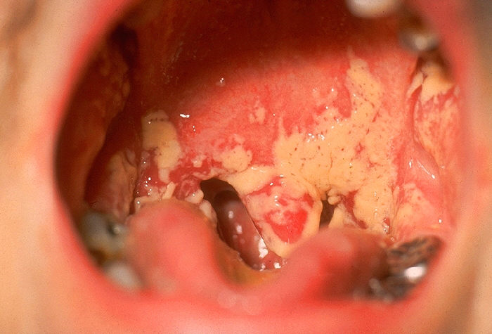
Candidiasis bucal (muguet)

Slide 35
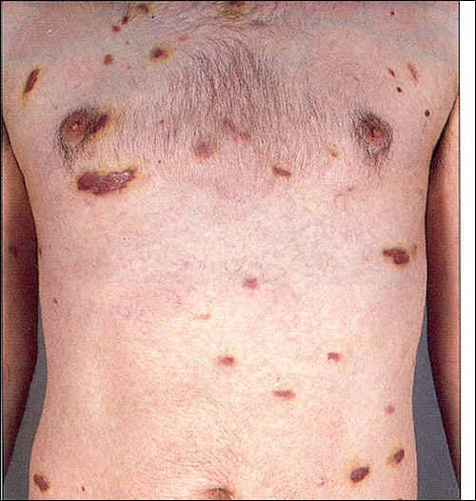
Sarcoma de Kaposi
El sarcoma de Kaposi (en la imagen) es una forma rara de cáncer de los vasos sanguíneos que se asocia al VIH. Se manifiesta en unas manchas ovaladas rojo-azuladas que eventualmente se pueden engrosar. Las lesiones pueden aparecer solitarias o en grupos.

Slide 36
Tiempo
El tiempo que transcurre desde la infección por VIH hasta que aparece una infección oportunista es, en promedio, de unos 10 años. Dado que cada individuo es diferente y la gente se infecta con cantidades variables del virus durante la exposición, este periodo de incubación puede durar tan poco como 2 años o tanto como 15 años.

Slide 37
Síntomas de infecciones oportunistas
Tos y dificultades respiratorias.
Convulsiones y falta de coordinación.
Dificultad o dolor al tragar.
Síntomas mentales como la confusión y la amnesia.
Diarrea grave y persistente.
Fiebre.
Pérdida de visión.
Náusea, cólicos abdominales y vómitos.
Pérdida de peso y fatiga extrema.
Dolores de cabeza graves.
Coma.

Slide 38
Examen
Cualquiera puede realizarse un análisis de sangre para determinar la presencia de anticuerpos contra el VIH. El cuerpo produce anticuerpos que intentan destruir a un invasor extraño, en este caso el VIH. Los exámenes de anticuerpos en sangre se hacen de modo confidencial o anónimo en cualquier Departamento de Salud de los condados de la Florida. Una persona también se puede hacer la prueba en el consultorio de su médico y otros lugares de análisis.

Slide 39
PREVENCIÓN
No se dispone de una vacuna contra el VIH.
La única manera de prevenir la infección es evitar las conductas que hacen que uno corra el riesgo de infectarse.
  Preservativos.
  Uso rutinario de guantes y gafas de protección cuando se prevé un contacto con sangre o fluidos corporales.
  Lavado de las manos y otras superficies de la piel inmediatamente después del contacto con sangre o fluidos corporales.
  Manipulación y desecho cuidadoso de los objetos punzantes durante y después de su utilizaci.

Slide 40
Prevención
Abstinencia.
Monogamia mutua.
Drogas.
Preservativos.

Slide 41
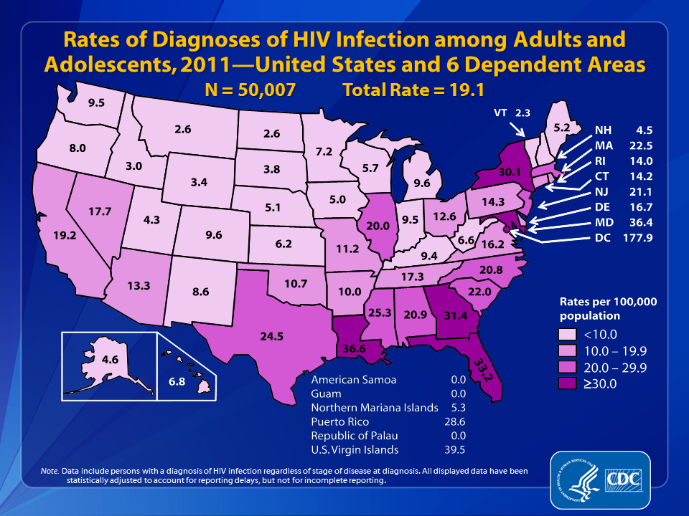
Tasas de diagnósticos de infección por VIH entre los adultos y los adolescentes de los Estados Unidos y 6 Áreas Dependientes (2011)
Población = 50,007 Tasa total = 19,1
Tasas por 100,000 habitantes
Nota. Estos datos incluyen a personas con un diagnóstico de infección por VIH con independencia del estadío de la enfermedad en el momento del diagnóstico. Todos los datos que se muestran han sido ajustados estadísticamente para que reflejen demoras en la información, pero no información incompleta.

Slide 42
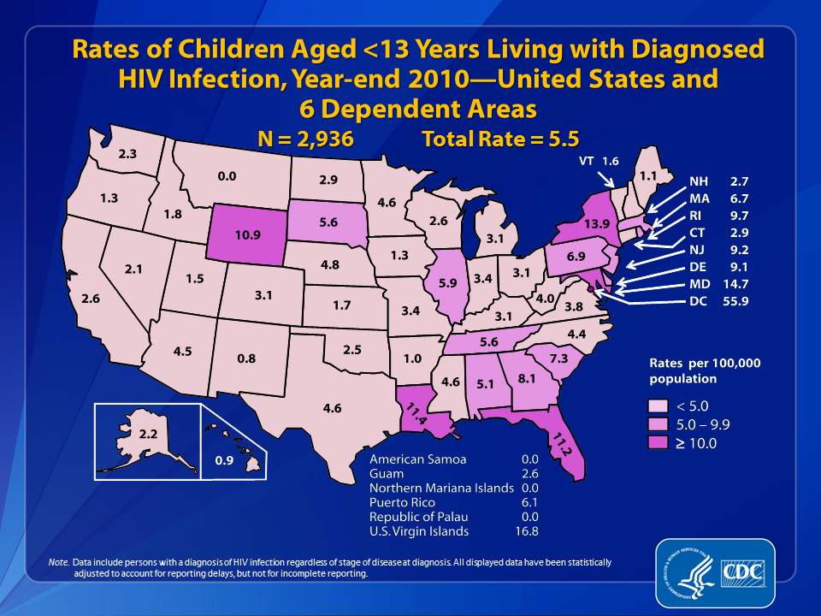
Tasas de niños menores de 13 años que viven con un diagnóstico de infección por VIH en los Estados Unidos y 6 Áreas Dependientes (Fin del año 2010)
Población = 2,936
Tasa total = 5,5
Tasas por 100,000 habitantes
Nota. Estos datos incluyen a personas con un diagnóstico de infección por VIH con independencia del estadío de la enfermedad en el momento del diagnóstico. Todos los datos que se muestran han sido ajustados estadísticamente para que reflejen demoras en la información, pero no información incompleta.
Notes:
Esta diapositiva muetra las tasas estimadas (por 100,000 habitantes) de niños que viven con un diagnóstico de infección por VIH hacia el final de 2010 en los Estados Unidos y 6 areas áreas dependientes.
Las áreas con las tasas estimadas más altas de niños que viven con un diagnóstico de infección por VIH hacia el final de 2010 fueron el Distrito de Columbia (55,9), las Islas Vírgenes (16,8), Maryland (14,7), Nueva York (13,9), Louisiana (11,4), la Florida (11,2) y Wyoming (10,9).
El Distrito de Columbia (es decir, Washington, DC) es una ciudad; por favor sea prudente al comparar la tasa de personas que viven con un diagnóstico de infección por VIH en DC y en el resto de los estados.
Estos datos incluyen a personas con un diagnóstico de infección por VIH con independencia del estadío de la enfermedad en el momento del diagnóstico. Todos los datos que se muestran son estimados. Los números estimados son el resultado de ajustes estadísticos que reflejan demoras en la información, pero no información incompleta.
Las personas que viven con un diagnóstico de infección por VIH se clasifican como niños en base a su edad a finales del año 2010.

Slide 43
Transmisiones
Transmisión del VIH en el ámbito laboral y prevención entre los trabajadores de la salud
En los Estados Unidos han ocurrido menos de 60 casos de transmisión del VIH en el ámbito laboral entre los trabajadores de la salud. El uso adecuado de guantes y gafas protectoras, junto con los dispositivos de seguridad para prevenir lesiones por instrumentos médicos con punta pueden ayudar a minimizar el riesgo de exposición al VIH durante la atención de pacientes con VIH. Cuando los trabajadores quedan expuestos, los Centros para el Control y la Prevención de Enfermedades (CDC por sus siglas en inglés) recomiendan un tratamiento inmediato con un ciclo breve de medicaciones antiretrovirales para prevenir la infección.

Slide 44
Transmisiones Documentadas
Hasta 2010 en los Estados Unidos se habían informado 57 transmisiones documentadas y 143 transmisiones posibles.
Desde 1999 se han informado casos de transmisión del VIH en el ámbito laboral entre los trabajadores de la salud. Sin embargo, es posible que exista un subregistro de los casos ante los CDC porque la información de los casos es voluntaria.
Los trabajadores de la salud que en su labor están expuestos a sangre infectada con VIH tienen un riesgo de 0,3 por ciento de resultar infectados. En otras palabras, 3 de cada 1.000 de esas lesiones, si no se tratan, tendrán como resultado una infección.

Slide 45
Declaración de políticas y procedimientos sobre el VIH
Si su prueba de VIH da positivo, la clínica o el lugar de análisis informará de los resultados al Departamento de Salud de su estado.
El Departamento de Salud de su estado borrará entonces toda su información personal (nombre, domicilio, etc.) de los resultados de su examen y enviará la información a los Centros para el Control y la Prevención de Enfermedades (CDC por sus siglas en inglés).
Los CDC son el organismo federal responsable de seguir las tendencias de la salud pública nacional. Los CDC no comparten esta información con nadie más, incluidas las compañías de seguros.

Slide 46
El VIH en el trabajo
El impacto de la epidemia de VIH/SIDA en el ámbito laboral aumenta cada año. Eso se debe a que la población con edades de entre 25 y 44 años es la más afectada por el VIH/SIDA, y constituye más del 50 por ciento de los 121 millones de trabajadores de nuestra nación.
Si usted vive con VIH es importante que sepa cómo lo afectan en el trabajo las leyes sobre VIH/SIDA. He aquí algunas de las más importantes:
La Ley para Personas con Discapacidades of 1990 (ADA por sus siglas en inglés) prohíbe la discriminación en el empleo sobre la base de una discapacidad. La ADA abarca a las empresas que emplean a 15 o más personas y se aplica a decisiones sobre empleo en todas las etapas. Los tribunales de los Estados Unidos han dictaminado que, aun si usted tiene VIH asintomático, está protegido por esta ley.
El objetivo de la Administración de Seguridad y Salud Ocupacionales (OSHA) es salvar vidas, prevenir lesiones y proteger la salud de los trabajadores de los Estados Unidos. Para lograrlo, los gobiernos federal y estatales actúan en colaboración con los más de 100 millones de hombres y mujeres trabajadores y sus 6,5 millones de empleadores a los que incumbe la Ley de Seguridad y Salud Ocupacionales de 1970.

Slide 47
Las leyes protegen a la gente que vive con VIH/SIDA
Si usted vive con VIH/SIDA, está protegido contra la distriminación según el Artículo 504 de la Ley de Rehabilitación de 1973 y el Título II de la Ley para Personas con Discapacidades de 1990 (ADA por sus siglas en inglés). Según esas normas, discriminación significa que no se le permite participar en un servicio que se le ofrece a otros, o se le niega un beneficio, por causa de su enfermedad del VIH.

Slide 48
Privacidad
La Oficina de los Derechos Civiles (OCR por sus siglas en inglés) también hace cumplir la Regla de Privacidad definida en la Ley de Responsabilidad y Transferencia de Seguros de Salud (HIPAA por sus siglas en inglés) de 1996, que protege la privacidad de su información de salud y le da el derecho a revisar y hacer correcciones a sus expedientes médicos.

Slide 49
Hepatitis viral
La hepatitis es una inflamación del hígado.
Varios virus diferentes causan la hepatitis viral:
A, B, C, D y E.
La hepatitis puede durar un periodo breve o resultar crónica.

Slide 50
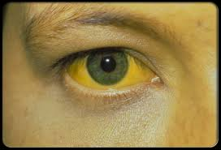
Síntomas de la hepatitis viral
Ictericia (piel y ojos amarillos).
Fatiga.
Dolor abdominal.
Pérdida de apetito.
Náusea.
Vómitos.
Diarrea.
Fiebre de pocos grados.
Dolor de cabeza.
Algunas personas no presentan síntomas.

Slide 51
Hepatitis A
Se propaga mediante alimentos y agua contaminados por las heces de una persona infectada.
Raramente se propaga mediante el contacto con sangre infectada.
Personas en riesgo: viajeros internacionales, niños en guarderías infantiles y empleados.
Prevención: cuando se hacen viajes internacionales, vacunarse y evitar el agua corriente; también conservar una buena higiene y medidas de salubridad.

Slide 52
Hepatitis A
El virus de la Hepatitis A (VHA) se propaga con mayor facilidad en entornos grupales como las guarderías infantiles o los hogares de ancianos.
La Hepatitis A no se convierte en una enfermedad crónica, rara vez causa problemas de larga duración.

Slide 53
Tratamiento de la Hepatitis A
No existe cura para la Hepatitis A. El VHA sigue su curso. Como con la gripe, se tratan sus señales y síntomas, entre otras cosas con ingesta de líquidos y mucho descanso. Durante la recuperación, evite los alimentos grasos. NO BEBA ALCOHOL, lo cual puede dañar su hígado.

Slide 54



Para prevenir la propagación
Lávese las manos:
  Luego de pasar por un baño;
  Antes de preparar sus comidas
  o de comer.
Evite trabajar en ámbitos públicos hasta que los síntomas hayan desaparecido.
La inmunización de sus hijos
------------------------
Vacuna contra la Hepatitis A

Slide 55
Hepatitis B
La Hepatitis B es una enfermedad del hígado consecuencia de la infección con el virus de la Hepatitis B (VHB).
La Hepatitis B se propaga por lo general cuando la sangre, el semen u otro fluido corporal de una persona infectada con el VHB ingresa al cuerpo de alguien que no está infectado. Esto puede suceder por medio del contacto sexual con una persona infectada o por compartir agujas, jeringas u otros enseres para la inyección de drogas.
La Hepatitis B también se puede pasar de una madre infectada a su bebé en el momento del parto.

Slide 56
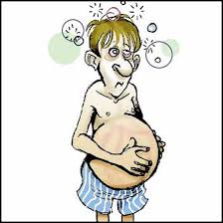
Señales y síntomas de la Hepatitis B
Dolor abdominal.
Náuseas y vómitos.
Diarrea.
Ictericia.
Cansancio.
Pérdida del apetito.
Dolor en las articulaciones.

Slide 57
Para prevenir la propagación del VHB
La mejor manera de prevenir la Hepatitis B es vacunarse.
Se recomienda la vacunación contra la Hepatitis B a todos los bebés, niños mayores y adolescentes que no hayan sido vacunados anteriormente, y a los adultos en riesgo de infección por el VHB.

Slide 58
VHB
En 2010, aproximadamente 1,2 millones de personas tuvieron Hepatitis B en los Estados Unidos, según los Centros para el Control y la Prevención de Enfermedades (CDC por sus siglas en inglés). La Hepatitis B se propaga mediante el contacto con los fluidos corporales, por eso la exigencia de la Administración de Seguridad y Salud Ocupacional (OSHA) sobre la vacunación contra la Hepatitis B protege a los trabajadores que puedan entrar en contacto con el virus durante sus labores.

Slide 59
Responsabilidad del empleador
La exigencia de OSHA indica a los empleadores que deben ofrecer la vacuna contra la Hepatitis B a los trabajadores que en su ámbito laboral pueden entrar en contacto con cualquier sustancia potencialmente infecciosa.
OSHA enumera específicamente como las clases de trabajadores a los cuales los empleadores deben ofrecer la vacuna a: los prestadores de primeros auxilios, los empleados de funerarias, el personal de los centros penitenciarios, los trabajadores de la salud, los agentes del orden y los lavanderos. No obstante, también exige que los empleadores ofrezcan la vacuna a otras clases de empleados que pueden entrar en contacto con el virus en el trabajo.

Slide 60
Cronograma
Los empleadores deberían ofrecer a los trabajadores la vacuna contra la Hepatitis B dentro de los 10 días siguientes a contratarlos para una tarea que puede ponerlos en contacto con materiales que contengan el virus.

Slide 61
Derecho a rehusar
Si un empleador le ofrece a un empleado la vacuna contra la Hepatitis B, el empleado puede rehusarse a recibirla.
OSHA exige que los empleados que rechacen la vacuna llenen un formulario de renuncia a ella que el empleador pueda mantener como un registro.

Slide 62
Declaración de renuncia a la vacuna
Declaración de renuncia a la vacuna
Comprendo que debido a mi exposición ocupacional a la sangre u otros materiales potencialmente infecciosos puedo hallarme en riesgo de contraer la infección por el virus de la Hepatitis B (VHB). Se me ha dado la oportunidad de ser inmunizado con la vacuna contra la Hepatitis B, sin costo para mí; sin embargo, en este momento renuncio a la vacunación contra la Hepatitis B. Entiendo que al renunciar a esta vacuna continúo en peligro de contraer la Hepatitis B, una enfermedad grave. Si en el futuro sigo enfrentando una exposición ocupacional a la sangre u otros materiales potencialmente infecciosos y quiero ser inmunizado con la vacuna contra la Hepatitis B, puedo recibir la serie de vacunaciones sin costo para mí.

Slide 63
Exposición
Después de una posible exposición a fluidos corporales infectados, un profesional de la salud debería examinar a los empleados que hayan elegido no recibir la vacuna y los que no la hayan recibido aún pero tengan en mente aplicársela en el futuro, y se les debería hacer las pruebas de Hepatitis B y VIH.
OSHA sólo exige que el profesional de la salud trate al trabajador, que no debe informar al empleador sobre los resultados de los estudios.

Slide 64
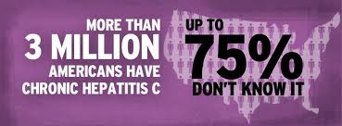
Hepatitis C
La Hepatitis C es una enfermedad del hígado causada por el virus de la Hepatitis C (VHC). La infección por el VHC a veces causa una enfermedad aguda, pero con más frecuencia se convierte en una enfermedad crónica que puede conducir a la cirrosis del hígado y al cáncer de hígado.
Más de 3 MILLONES
de estadounidenses tienen Hepatitis C crónica
Hasta un 75 % no lo sabe

Slide 65
Transmisión
Sucede por el contacto con la sangre de una persona infectada, sobre todo al compartir agujas contaminadas u otros enseres para inyectarse drogas. También han ocurrido transmisiones por lesiones de punción de agujas en los ámbitos de servicios de salud; por prácticas de inyección peligrosas y otros fallos en el control de la infección en los ámbitos de servicios de salud; por haber nacido de una madre que tiene Hepatitis C; y por transfusiones sanguíneas y transplantes de órganos realizados antes de 1992, cuando comenzó en los Estados Unidos el análisis generalizado del suministro de sangre.

Slide 66
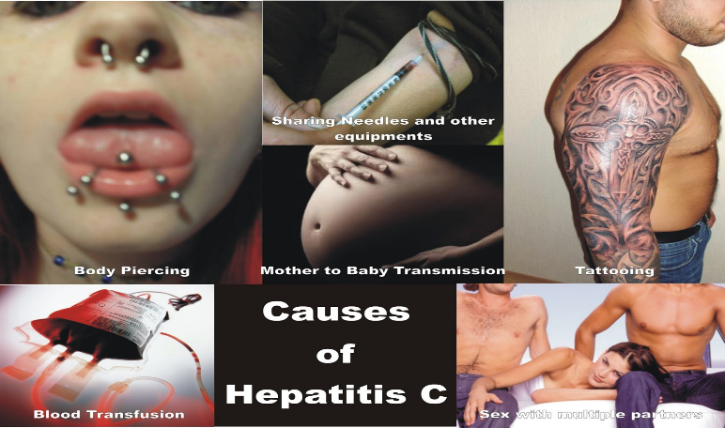
Causas de la Hepatitis C
Compartir agujas y otros enseres
Perforación corporal (piercing)
Transmisión de madre a bebé
Tatuajes
Transfusiones de sangre
Causas de la Hepatitis C
Relaciones sexuales con parejas múltiples

Slide 67
Vacunación
No existe una vacuna contra la Hepatitis C.
La infección por el virus de la Hepatitis C (VHC) es la infección crónica de transmisión sanguínea más común en los Estados Unidos: aproximadamente 3,2 millones de personas tienen esta infección crónica. Aunque el VHC no se transmite de manera eficiente por contacto sexual, las personas en riesgo de infección por agujas para consumo de drogas tendrían que buscar asistencia en los centros de tratamiento de enfermedades de transmisión sexual (ETS), establecimientos de terapia y análisis de VIH, centros penitenciarios, establecimientos de tratamiento de adicciones y otros ámbitos de salud pública donde haya disponibles servicios para la prevención y el control de las ETS y el VIH.

Slide 68
La Hepatitis C y los servicios de salud
Luego de una exposición a sangre VHC-positiva por punción de aguja u otro objeto punzocortante, el riesgo de infección por VHC es de aproximadamente 1,8% (rango de 0% a 10%).
Aunque se han informado unos pocos casos de transmisión del VHC por salpicaduras de sangre a los ojos, se supone que el riesgo de tal vía de transmisión es muy bajo. La forma principal de prevenir el contagio de enfermedades de transmisión sanguínea entre el personal de los servicios de salud es evitar la exposición ocupacional a la sangre. Todo el personal de los servicios de salud debería adherir a las Precauciones Convencionales. Según cuáles sean los procedimientos médicos en cuestión, las Precauciones Convencioanles pueden incluir el uso apropiado del Equipo de Protección Personal (por ejemplo, guantes, máscaras y gafas protectoras).

Slide 69
La Hepatitis C y los servicios de salud (cont.)
No existen recomendaciones de los CDC que restrinjan a un trabajador de la salud que esté infectado con el VHC. El riesgo de transmisión de un trabajador de la salud a un paciente parece ser muy bajo. Todo el personal de los servicios de salud, incluidos quienes sean VHC-positivos, deberían seguir una técnica aséptica estricta y las Precauciones Convencionales, entre ellas una higiene de las manos adecuada, el uso de barreras protectoras y prácticas de inyección seguras.

Slide 70
Tuberculosis
La Tuberculosis (TB) está causada por una bacteria llamada Mycobacterium tuberculosis. Por lo general esta bacteria ataca los pulmones, pero puede atacar cualquier parte del cuerpo, como los riñones, la columna vertebral y el cerebro. Si no se la trata correctamente, la TB puede ser mortal.

Slide 71
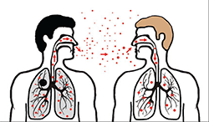
¿Cómo se propaga la TB?
La TB se propaga por el arie, de una persona a otra.
Las bacterias de la TB se vierten en el aire cuando una persona con la enfermedad en sus pulmones o su garganta tose, estornuda, habla o canta.
La gente que esté cerca puede incorporar estas bacterias al respirar y, de ese modo, infectarse.

Slide 72
Así NO se propaga la TB
La TB NO se propaga por:
Estrecharle la mano a alguien;
Compartir alimentos o bebidas;
Tocar ropa de cama o asientos de inodoros;
Compartir cepillos de dientes;
Besarse.

Slide 73
¿Qué es la TB latente?
La bacteria de la TB puede vivir en el cuerpo sin que uno se enferme. A esto se le llama una infección latente por TB. Para la mayoría de las personas que incorporan la bacteria de la TB al respirar y se infectan, el cuerpo puede combatir la bacteria para evitar que se multiplique. Las personas con una infección latente por TB no se sienten enfermas y no manifiestan síntoma alguno.

Slide 74
¿Qué es la TB latente? (cont.)
TRANSLATOR’s NOTE: THE FIRST LINE OF THIS SLIDE REPEATS THE LAST LINE OF THE PREVIOUS SLIDE
Las personas con una infección latente por TB no se sienten enfermas y no manifiestan síntoma alguno. Las personas con una infección latente por TB no son infecciosas y no pueden propagar las bacterias de la TB a otros. Sin embargo, si la baceria de la TB se vuelve activa en el cuerpo y se multiplica, la persona pasará de tener una infección latente por TB a padecer la enfermedad de la TB.

Slide 75
¿Qué es la enfermedad de la TB activa?
Las bacterias de la TB se vuelven activas si el sistema inmunológico no puede impedirles que se multipliquen.
Cuando las bacterias de la TB están activas (se multiplican en el cuerpo), a esto se lo llama enfermedad de la TB.
Las personas con la enfermedad de la TB están enfermas. También pueden propagar las bacterias a otras personas con las que pasen tiempo a diario.

Slide 76
Los síntomas de la enfermedad de la TB incluyen:
Una tos fuerte que dura 3 semanas o más;
Dolor en el pecho;
Sangre o esputo en la tos;
Debilidad o fatiga;
Pérdida de peso;
Falta de apetito;
Temblores;
Fiebre;
Sudores nocturnos.

Slide 77
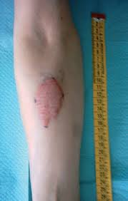
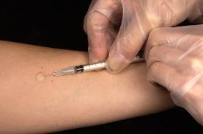
Pruebas para la infección por TB
Existen dos clases de pruebas que se utilizan para detectar la bacteria de la TB en el cuerpo:
  El examen cutáneo de TB (TST por sus siglas en inglés) y los análisis de sangre en busca de TB.
  Un profesional de la salud o un departamento de salud local pueden hacer estos análisis. Si usted tiene una reacción positiva a cualquiera de estas pruebas, se le realizarán otros exámenes para determinar si tiene una infección latente por TB o la enfermedad de la TB.

Slide 78
Tratamiento para la enfermedad de la TB
La enfemedad de la TB se puede tratar con la toma de varias medicinas, por lo general entre 6 y 9 meses. Es muy importante que se complete la toma de medicinas y que se las tome exactamente como lo indicó el médico. Si usted deja de tomar las medicinas con demasiada anticipación, se puede enfermar otra vez. Si no toma las medicinas correctamente, los gérmenes que aun sobrevivan pueden volverse resistentes a esas medicinas. La TB resistente a las drogas es más difícil y más onerosa de tratar.

Slide 79
Estrategias para el control de la exposión
Precauciones universales;
Inmunización;
Buenos hábitos personales de trabajo;
Contención;
Equipo de Protección Personal;
Desconaminación;
Procedimientos de emergencia para
  Exposiciones accidentales.

Slide 80
Precauciones universales
Las precauciones universales son prácticas laborales que reducen su riesgo de exposición a los agentes patógenos que se hallan en la sangre, y en particular el VHB y el VIH.
Una legislación gubernamental conocida como “La norma sobre agentes patógenos de transmisión sanguínea” exige que los empleados con un riesgo de exposición ocupacional reciban capacitación sobre las precauciones universales y otras medidas de seguridad.
Los empleados en riesgo son aquellos individuos cuyas responsabilidades laborales podrían potencialmente ponerlos en contacto con la sangre y los fluidos corporales.

Slide 81
Prevención de las exposiciones accidentales
La mayor parte de las exposiciones ocupaciones a los agentes patógeneos de transmisión sanguínea puede ocurrir accidentalmente mediante:
Punciones de agujas;
Heridas por objetos punzocortantes;
Salpicaduras a los ojos, la nariz y la boca;
Contacto con piel lacerada.

Slide 82
Prevención de las exposiciones accidentales (cont.)
Eliminar el uso de agujas y objetos punzocortantes cuando sea posible. Elegir alternativas más seguras para sus actividades labores.
Cuando se exija el uso de agujas y objetos punzocortantes, depositar los elementos usados directamente en un recipiente sellado que se encuentre al alcance. Recordar que se debe evitar reencapuchar estos objetos, porque incrementa su riesgo de lesiones por punción de aguja.
Utilice únicamente reciìentes sellados que estén etiquetados, prevengan goteos y resistan a las perforaciones para ayudar a evitar la exposición accidental, más adelante, de sus compañeros de trabajo y los recolectores de residuos.

Slide 83
Controles de ingeniería
Existen métodos para reducir la exposición de los empleados mediante el aislamiento del riesgo:
Recipientes sellados para desechar objetos punzocortantes;
Agujas de envainado automático;
Aparatos médicos más seguros;
Sistemas sin agujas;
Objetos punzocortantes diseñados con protección contra lesiones.

Slide 84


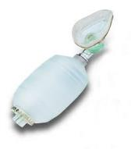
Controles de ingenería (cont.)
Las agujas o los objetos punzocortantes contaminados no se deben doblar ni reencapuchar;
Los objetos punzocortantes contaminados se deben depositar en los recipientes adecuados tan pronto como sea posible luego de su uso.
Las instalaciones para lavarse las manos deben estar disponibles sin inconvenientes.

Slide 85
La Norma de Controles de Ingeniería y Punción de Aguja
“… se refiere a controles que aíslan o eliminan del ámbito laboral los riesgos de agentes patógenos de transmisión sanguínea.”

Slide 86
La Norma de Controles de Ingeniería y Punción de Aguja (cont.)
  Objetos punzocortantes diseñados con protección contra lesiones - [SESIP por sus siglas en inglés]
  Sistemas sin agujas

Slide 87
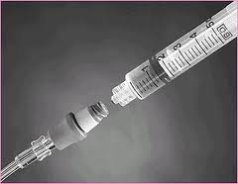
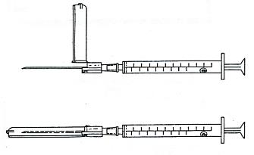
Objetos punzocortantes diseñados con protección contra lesiones
(SESIP por sus siglas en inglés)
Objetos punzocortantes sin agujas o agujas con un sistema o mecanismo de seguridad incorporado que de manera efectiva reduce el riesgo de una exposición.

Slide 88
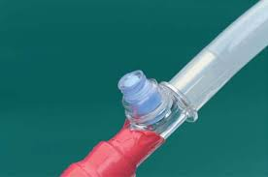
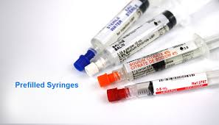
Sistemas sin aguja
Son dispositivos que no utilizan una aguja para:
  La recolección de fluidos corporales;
  La administración de medicaciones o fluidos;
  Cualquier otro procedimiento con exposición percutánea potencial a un objeto punzocortante contaminado.
f
Jeringas pre-cargadas

Slide 89
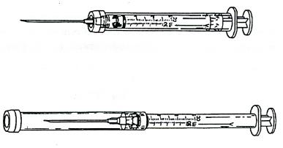
Jeringas hipodérmicas con sistema de seguridad de “envainado automático”

Slide 90
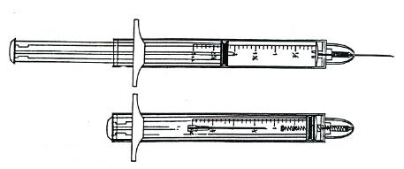
Jeringas hipodérmicas con sistema de seguridad de “tecnología retráctil”

Slide 91
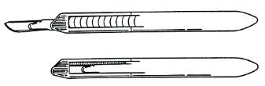
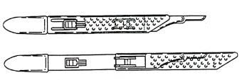
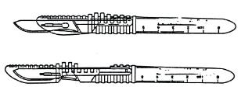
Escalpelos desechables con sistemas de seguridad
Posición replegada
Posición extendida
Posición extendida
Notes:
Escalpelos desechables de uso único con cortantes retráctiles o de envainado automático. La mayoría de estos sistemas no se traban. Tenga cuidado.
Luego de usar el escapelo, ubíquelo con cuidado en un recipiente sellado.

Slide 92
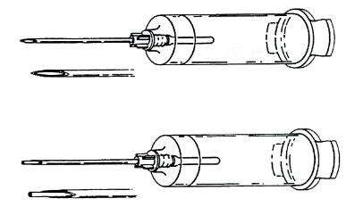
Agujas para flebotomía con sistema de seguridad “auto-romo”

Slide 93
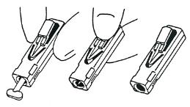
Lancetas retráctiles con sistemas de seguridad

Slide 94
Prácticas de control laboral
Estas prácticas reducen la posibilidad de exposición al cambiar la manera en que se lleva a cabo una tarea:
Manipulación y desecho de objetos punzocortantes contaminados;
Manipulación de las muestras (especímenes);
Manipulación de la lavandería;
Limpieza de superficies y elementos contaminados.

Slide 95
Prácticas de control laboral (cont.)
Los controles apuntan a reducir o minimizar la exposición de los empleados a la sangre y los fluidos corporales.
Cubrir todas las lesiones cutáneas abiertas.
Minimizar las salpicaduras, los rociados, las pulverizaciones y la generación de microgotas de sangre o fluidos corporales.
Lavar las manos y cualquier parte del cuerpo tras su contacto con sangre o fluidos corporales.
Prohibir que se coma o se beba luego del contacto con sangre o fluidos corporales.

Slide 96



Prácticas de control laboral (cont.)
Servicio de limpieza
Nunca introducir las manos dentro de los recipientes sellados para desechar objetos punzocortantes.
Colocar los desechos regulados en recipientes que tengan cierre y etiqueta, o en recipientes codificados por colores.
Usar etiquetas y signos para comunicar peligros.
Desechos infecciosos
Informe a las autoridades de salud pública en caso de daño o goteo
Tóxico
Desechos infecciosos

Slide 97


Prácticas de control laboral (cont.)
Utilizar medios mecánicos, escoba y recogedor, y pinzas para recoger vidrios rotos.
Eliminar y reemplazar las cubiertas protectoras cuando se hayan contaminado.
Desechar todos los residuos regulados según lo indican las normas.
Peligro biológico

Slide 98
Descontaminación
Todo el equipo y todas las superficies de trabajo se deben limpiar y descontaminar con un desinfectante aprobado por la Agencia de Protección del Medioambiente (EPA por sus siglas en inglés) luego de:
El contacto con sangre u otros materiales potencialmente infecciosos (OPIM por sus siglas en inglés);
La finalización de procedimientos y tras cualquier derrame de sangre u otros materiales potencialmente infecciosos (OPIM por sus siglas en inglés);
El desecho de residuos/el lavado de ropa.

Slide 99
Agencia de Protección del Medioambiente (EPA)
Eliminar o neutralizar de manera irreversible ciertos microorganismos sobre superficies duras e inertes, y en objetos.
Realizar pruebas eficaces de Staphylococcus aureus, Salmonella cholerasuis y Pseudomonas aeruginosa. La bacteria Pseudomonas aeruginosa se esconde detrás de la biopelícula y es difícil de eliminar. La capacidad de eliminar esta bacteria es requisito para que un desinfectante sea “de uso hospitalario”.
También como parte de este proceso de evaluación, los productos se clasifican en categorías de toxicidad: van desde la Categoría 1 (altamente tóxico) a la Categoría 4 (no se requieren etiquetas con advertencia de exposición).

Slide 100
Plan de control de exposiciones
Los empleadores deben tener un programa escrito y completo para comunicar los peligros, que incluya información sobre:
  Etiquetado de recipientes;
  Fichas de Datos sobre Seguridad de Materiales (MSDS por sus siglas en inglés);
  Capacitación de los trabajadores.
  La capacitación debe abarcar los riesgos físicos y sanitarios que presentan las sustancias químicas y el modo en que los trabajadores se pueden proteger, incluidos los procedimientos específicos que el empleador ha implementado para proteger a los trabajadores, tales como prácticas laborales, procedimientos de emergencia y Equipo de Protección Personal.

Slide 101
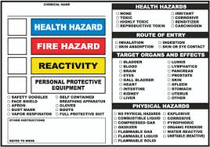
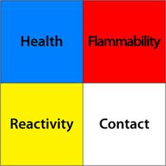

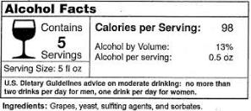
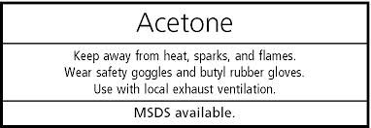
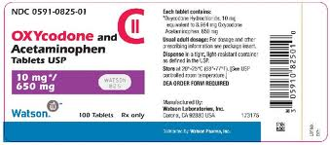
Plan de control de exposiciones
Riesgos para la salud
Vía de entrada
Órganos que afecta y efectos
Riesgos físicos
Salud / Inflamabilidad
Reactividad / Contacto
Riesgo para la salud
Peligro de incendio
Reactividad
Equipo de Protección Personal
En caso de duda, ¡consulte!
Línea de ayuda para envenenamientos
Información sobre bebidas alcohólicas
Contiene 5 medidas
Tamaño de la medida 5 onzas líquidas
Calorías por medida 98
Contenido de alcohol 13%
Alcohol por medida 0.5 onzas
Acetona
Mantener lejos del calor, las chispas y las llamas.
Utilizar gafas protectoras y guantes de caucho butílico.
Usar con ventilación y extractores locales
  Fichas de Datos sobre Seguridad de Materiales (MSDS por sus siglas en inglés) disponible
Oxicodona y paracetamol Comprimidos

Slide 102
Capacitación
Los trabajadores tienen derecho a recibir capacitación de los empleadores sobre diversos riesgos para la salud y la seguridad, y las normas que los empleadores deben respetar.
Algunas de las capacitaciones obligatorias cubren temas como: agentes patógenos de transmisión sanguínea, ruido, espacios restringidos, riesgos de caída en la construcción, Equipo de Protección Personal y otros temas varios.

Slide 103
Equipo de Protección Personal (EPP)
El EPP (PPE por sus siglas en inglés) protege contra la exposición a materiales infecciosos y debe ser utilizado de manera rutinaria cuando se prevea el contacto con la sangre o los fluidos corporales.
El EPP se debe seleccionar en atención a las tareas por cumplir.
En condiciones normales, previene que la sangre y los fluidos corporales tomen contacto con:
La ropa de trabajo, la ropa de calle y la ropa interior de los empleados;
La piel, la boca, los ojos y otras membranas mucosas de los empleados.

Slide 104

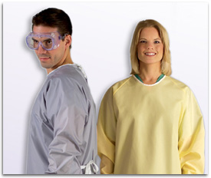

Equipo de Protección Personal (EPP)

Slide 105

Lave sus manos
Cuando estén visiblemente contaminadas por sangre u otros materiales potencialmente infecciosos (OPIM por sus siglas en inglés);
Luego de utilizar el cuarto de baño;
Luego de quitarse los guantes;
Antes y después de estar en contacto con pacientes;
Luego de estornudar cubriéndose con las manos;
Antes y después de comer, manipular alimentos, beber o fumar.
La granja de los gérmenes
¡Restriéguelos!

Slide 106

Técnica para el lavado de manos
Emplee jabón bajo un chorro de agua;
Refriegue sus manos vigorosamente durante 10 a 15 segundos;
Lave todas las superficies: los dorsos de las manos, las muñecas, los intersticios entre los dedos y debajo de las uñas;
Enjuáguese bien;
Séquese las manos con una toalla desechable.

Slide 107
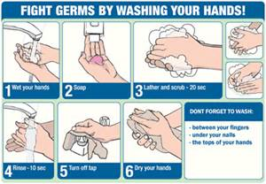
Técnica para el lavado de manos
¡Combata a los gérmenes lavándose las manos!
Notes:
Humedezca sus manos
Jabón
Haga espuma y refriegue durante 20 segundos
Enjuague durante 10 segundos
Cierre el grifo
Seque sus manos
No se olvide de limpiar:
- Los intersticios entre sus dedos
- Debajo de sus uñas
- Los dorsos de sus

Slide 108
Capacitación de OSHA
Se debe realizar anualmente para empleados que se reincorporan y para los nuevos contratados.
La planilla de asistencia se debe mantener archivada durante tres años.
A todos los empleados que se asignen a tareas en las cuales pueda existir una exposición ocupacional se les debe brindar información y capacitación en el momento del encargo inicial.
La capacitación debe incluir “Preguntas y Respuestas”.

Slide 109
Denuncia
Los trabajadores pueden plantear a los empleadores sus preocupaciones sobre seguridad y salud en el ámbito laboral sin temor a ser despedidos o discriminados, siempre que la queja se haga de buena fe.
Las normas de OSHA [29CFR 1977.9(c)] protegen a los trabajadores que denuncian a sus empleadores la existencia de condiciones inseguras o insalubres en el ámbito laboral.
Departamento de Trabajo: 800-321-OSHA (6742).
Notes:
TRANSLATOR’S NOTE:
THIS SLIDE IS SIMILAR TO SLIDE 11, ONLY THAT THE TITLE CHANGES (IN 11 IT IS PRESENTACIÓN DE UNA DENUNCIA)

Slide 110
Mantenimiento de registros
Registros Médicos, durante el empleo.
Diario de Lesiones.
El Diario de Heridas Punzocortantes, cinco años.
Los Registros de Capacitación, tres años.
Notes:
TRANSLATOR’S NOTE:
THIS SLIDE IS QUITE THE SAME AS SLIDE 10, IT JUST SHOWS A DIFFERENCE IN FONT SIZE FOR LINES 1 AND 2 AND COMPOSITION OF LINES 3 AND 4

Slide 111
Evaluación posterior a la exposición y seguimiento
Un episodio de exposición es un contacto específico de la sangre o de otros materiales potencialmente infecciosos (OPIM por sus siglas en inglés) con los ojos, la boca y otras membranas mucosas; con la piel lacerada (no intacta) o por vía parental.
Esta evaluación posterior y el seguimiento deben ser sin costo para el trabajador e incluyen que se documente la(s) vía(s) de exposición y las circunstancias bajo las cuales sucedió el episodio de exposición; que se identifique al individuo de origen y se analice su posibilidad de infectar con VHB y VIH, si el individuo de origen da su consentimiento o si la ley no exige que dé consentimiento; que se obtenga y analice la sangre del trabajador expuesto, si el trabajador da su consentimiento; que se ofrezca profilaxis posterior a la exposición; que se ofrezca asesoramiento psicológico; y que se evalúen las enfermedades informadas.
El profesional de la salud brindará al empleador una opinión limitada por escrito, y todos los diagnósticos deberán mantenerse en confidencialidad.

Slide 112
Procedimiento posterior a la exposición
Si ha sido contaminado con sangre, usted puede haber quedado expuesto a la Hepatitis B, la Hepatitis C y/o el VIH.
Lave de inmediato toda la parte expuesta.
Informe a su supervisor sobre el episodio, para que usted pueda recibir una evaluación posterior a la exposición y un seguimiento adecuados.

Slide 113
Procedimiento posterior a la exposición
Los empleados deben buscar atención médica de inmediato.
La consulta médica es gratuita.
El empleado se reserva el derecho de rehusarse a la atención médica.
El empleado debe poner por escrito su razón para rechazarla.
Se debe mantener archivado un registro de esta renuncia.

Slide 114
Evaluación posterior a la exposición y seguimiento
El empleador cubre los gastos médicos en los que se incurra debido a un episodio de exposición.
Los formularios y la documentación de respaldo se deben remitir a la Gestión de Riesgos.
Su supervisor podrá ayudarlo a completar los formularios adecuados.

Slide 115


Referencias
OSHA Administración de Seguridad y Salud Ocupacionales
Para más información o para presentar una denuncia visite la página de Internet de OSHA en
www.osha.gov
o llame al 1-800-321-6742
Centros para el Control y la Prevención de Enfermedades (CDC por sus siglas en inglés)

Slide 116
FIN

